Slide 1


講座No.13
第9章 一般動詞②（３人称・単数）
一般動詞②（３人称・単数）

Slide 2
P.48 基本文法の整理
・自分（I）を１人称、相手（you）を２人称、それ以外の人やものを３人称という。
・主語が自分（I）と相手（you）以外の単数（３人称・単数）で現在のことをいうとき、一般動詞の語尾に（e）s をつける。この形を３人称・単数・現在形という。

Slide 3
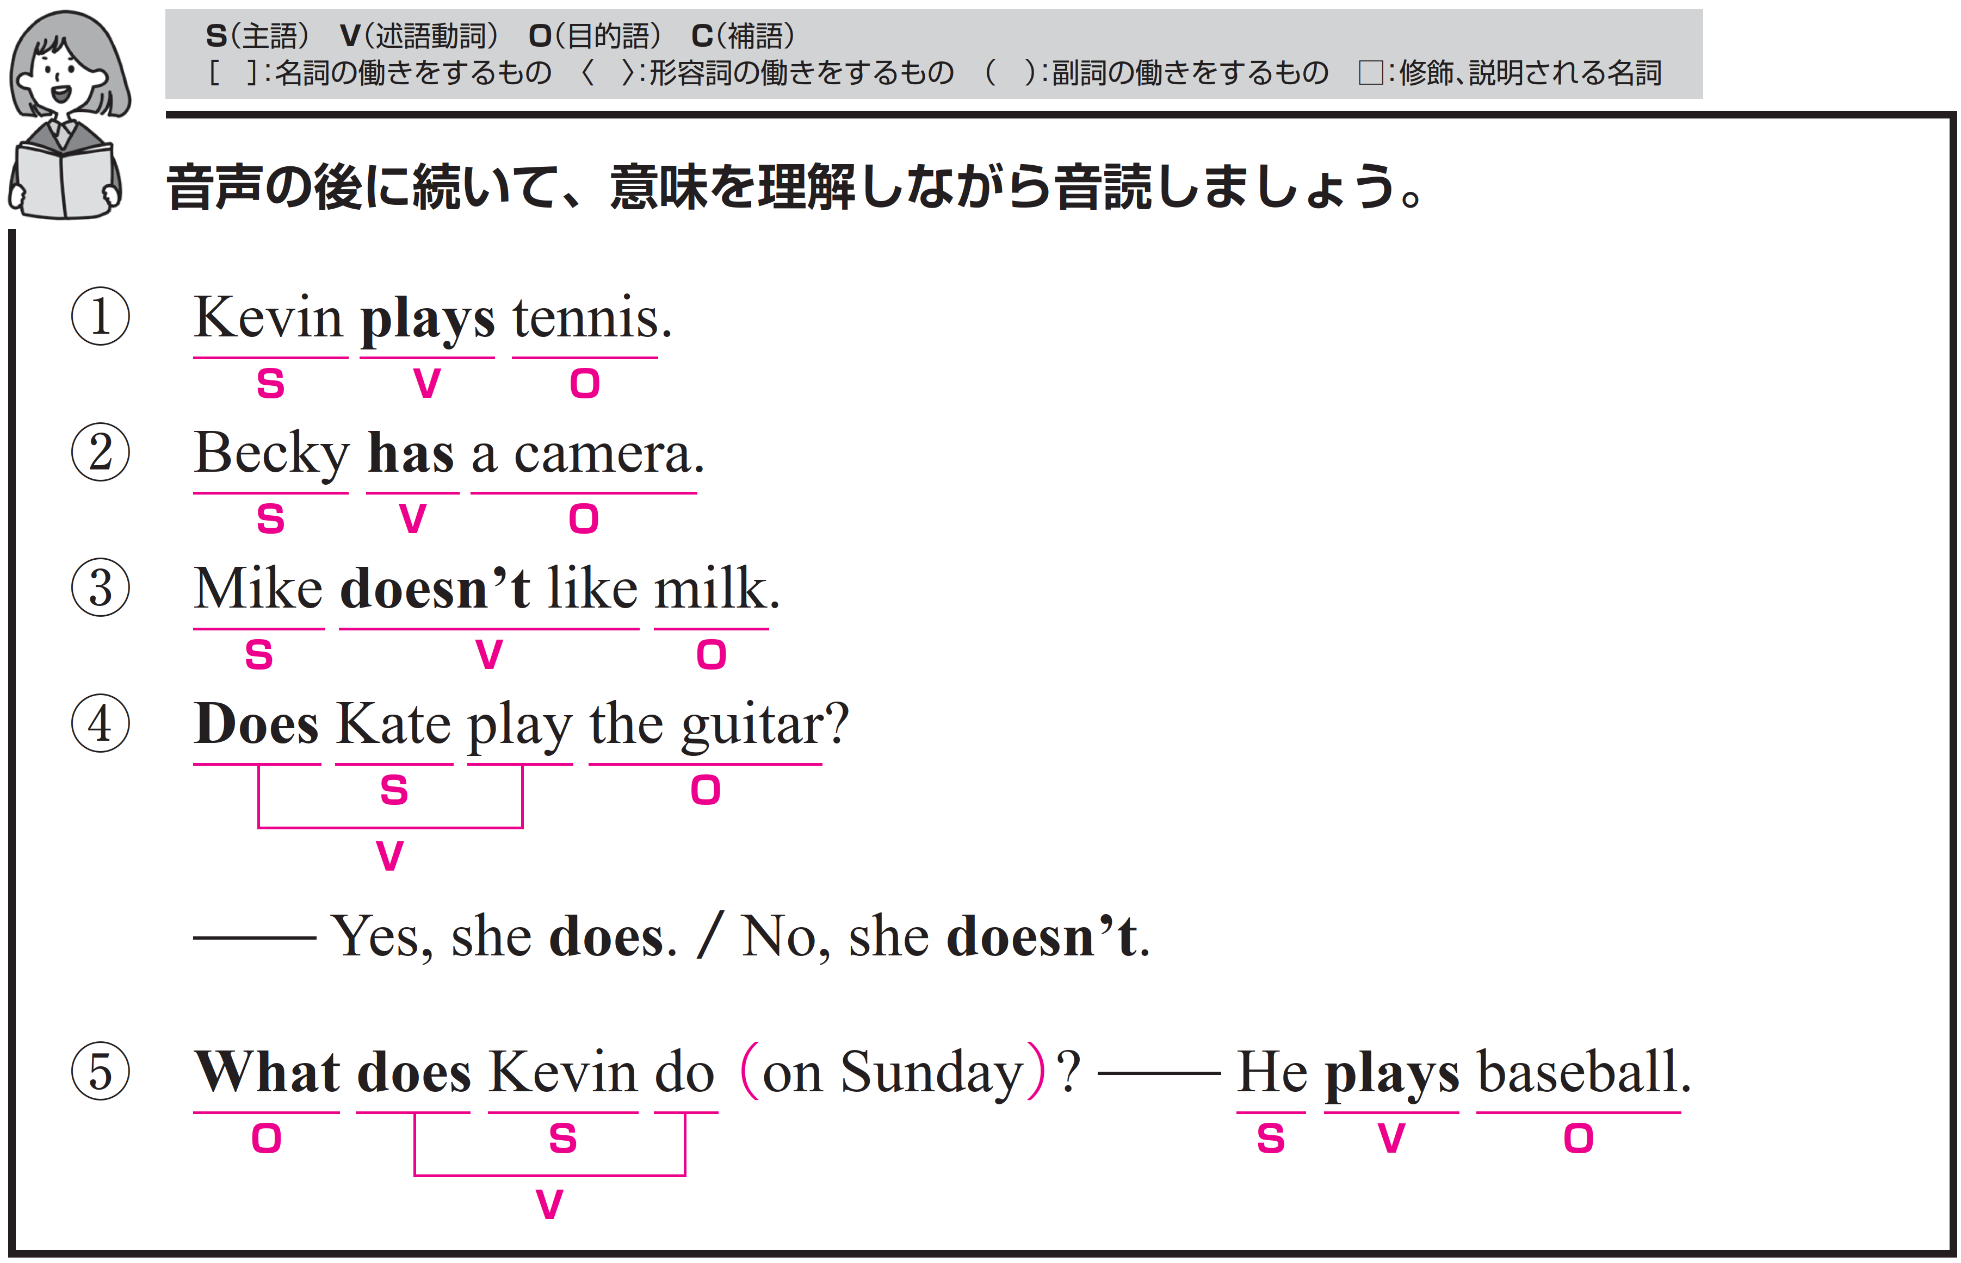
それぞれ、音声が４回ずつ流れます。音声のあとに、ポーズがありますので、すべて英語でリピートしてください。

Slide 4

P.49 トレーニング
３人称 ・ 単数 ・ 現在

Slide 5
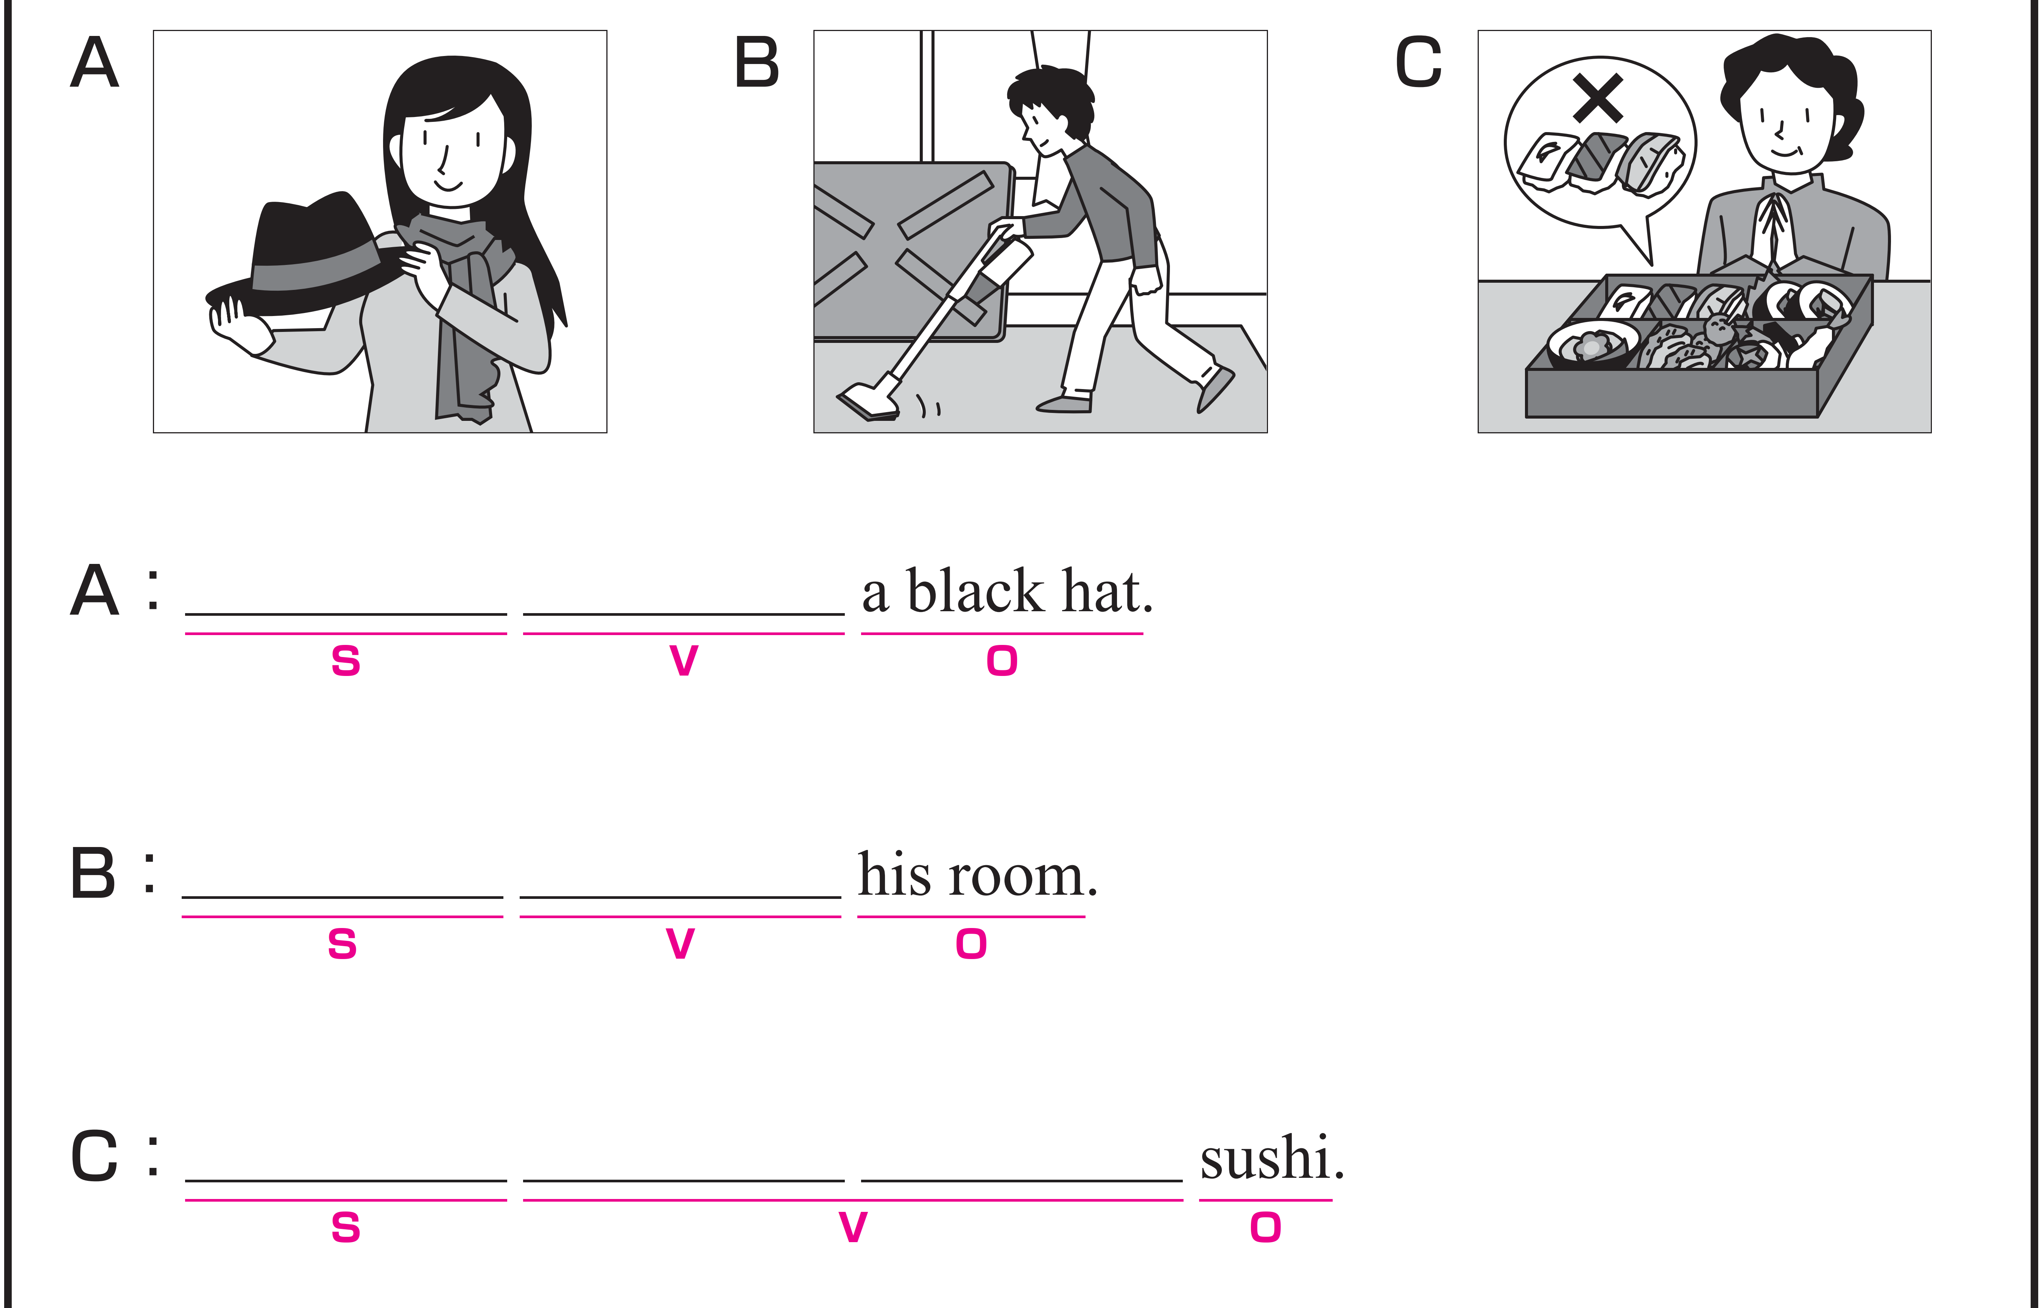
A から C のイラストに合う英文になるように、空欄にあてはまる
英語を書いてください。

Slide 6
次は、音声を聞いて、確認してください。
She has
He cleans
She doesn’t eat

Slide 7
完成した英文を、声に出して音読しておきましょう。
She has
He cleans
She doesn’t eat

Slide 8
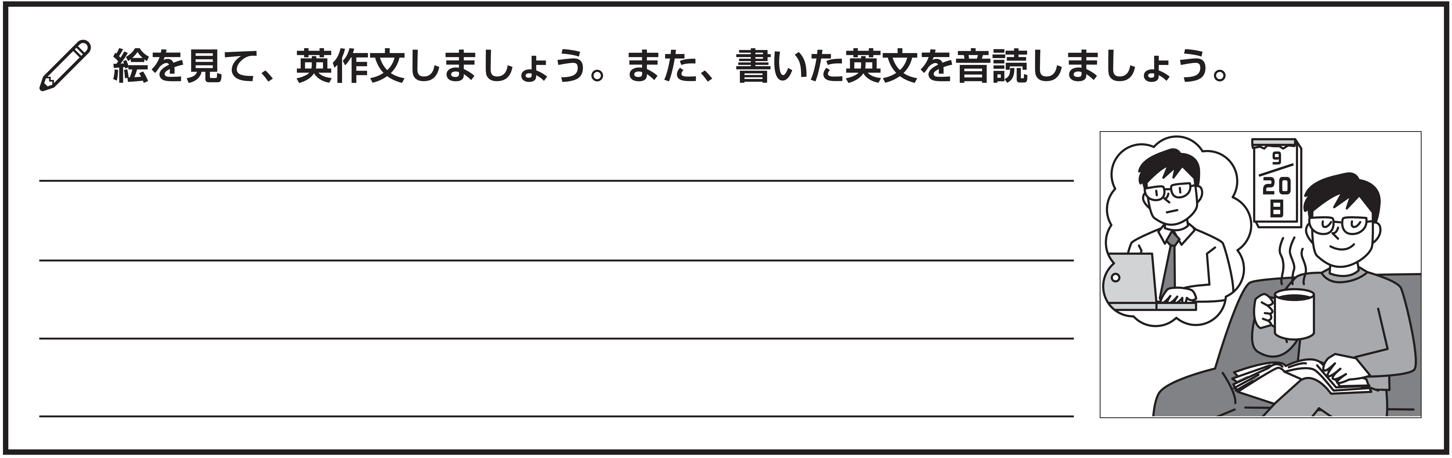
練習したターゲットセンテンスを使って、英作文しましょう。
He doesn’t work on Sunday.

Slide 9
P.50～54 英語の文章を読もう
学習した文法をふくむ英語の文章を読みましょう。

Slide 10
STEP １ Scanning
情報を検索しながら聞く！

Slide 11



STEP１の日本語と、放送される英文の
内容が合っているか聞き取りましょう。
標準
倍速
「ユウトは料理教室に通っています」

Slide 12
英文がどれくらい理解できたかチェックしましょう。

Slide 13
STEP ２ Slash Reading
意味のまとまりに分ける！

Slide 14
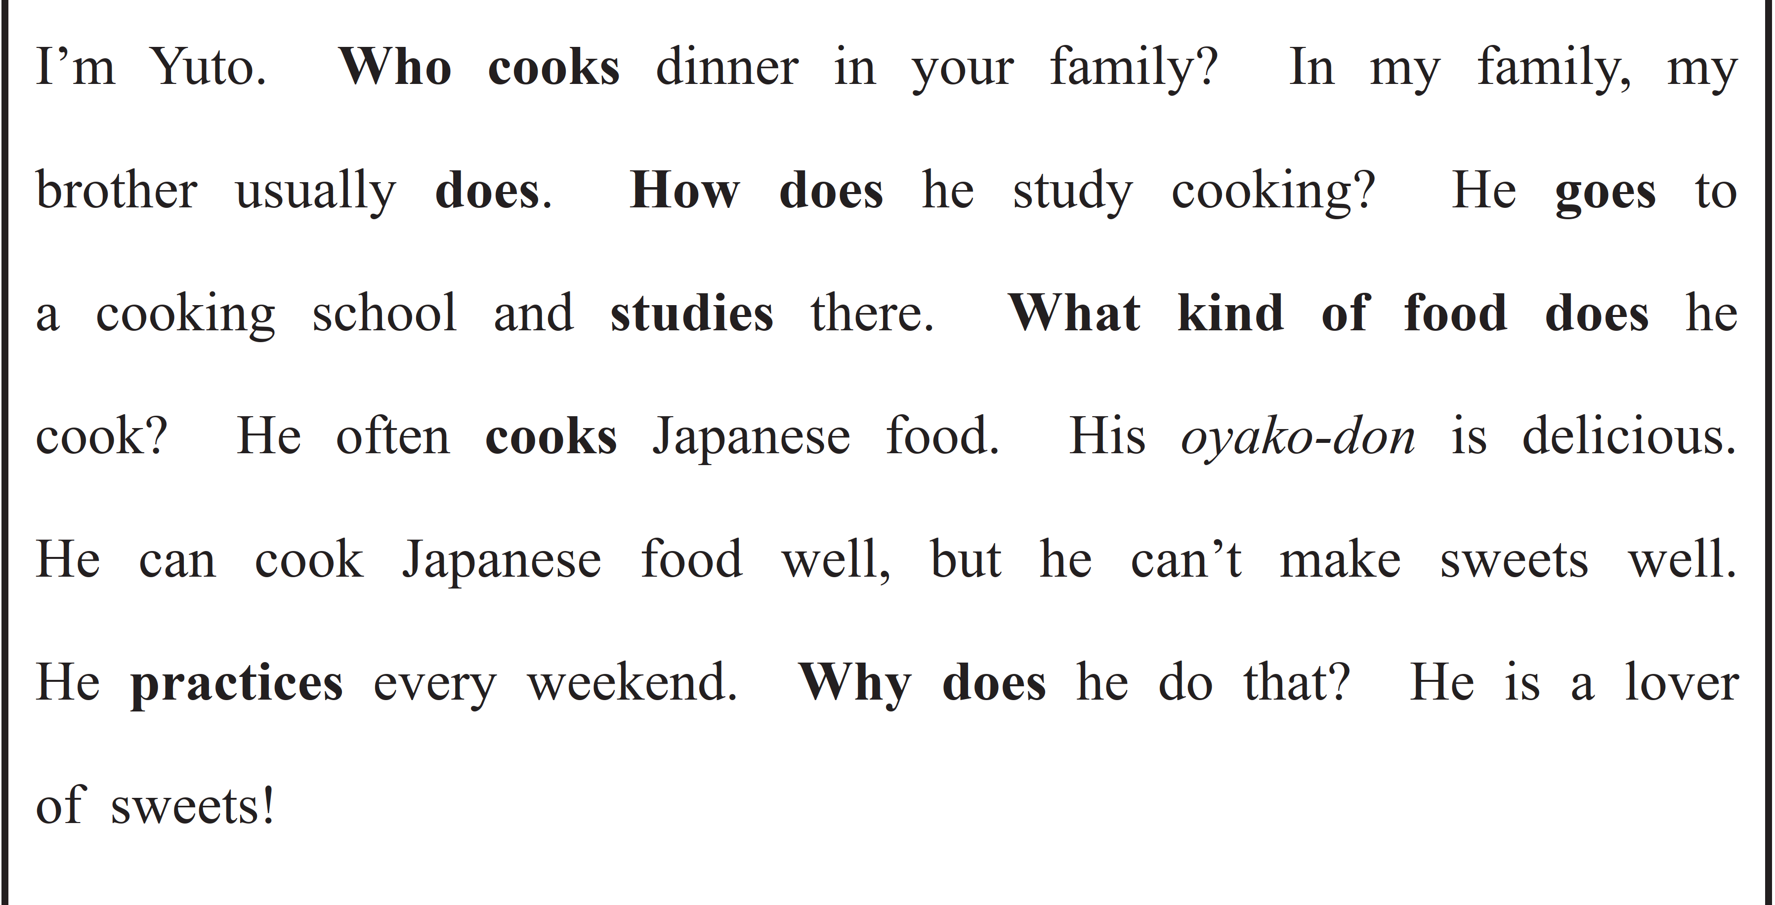
意味のまとまりごとに、短いポーズが入りますので、
スラッシュで区切って意味を考えながら音声を聞いてみましょう。

Slide 15
語順を意識しながら
音声を聞いてみましょう。

Slide 16
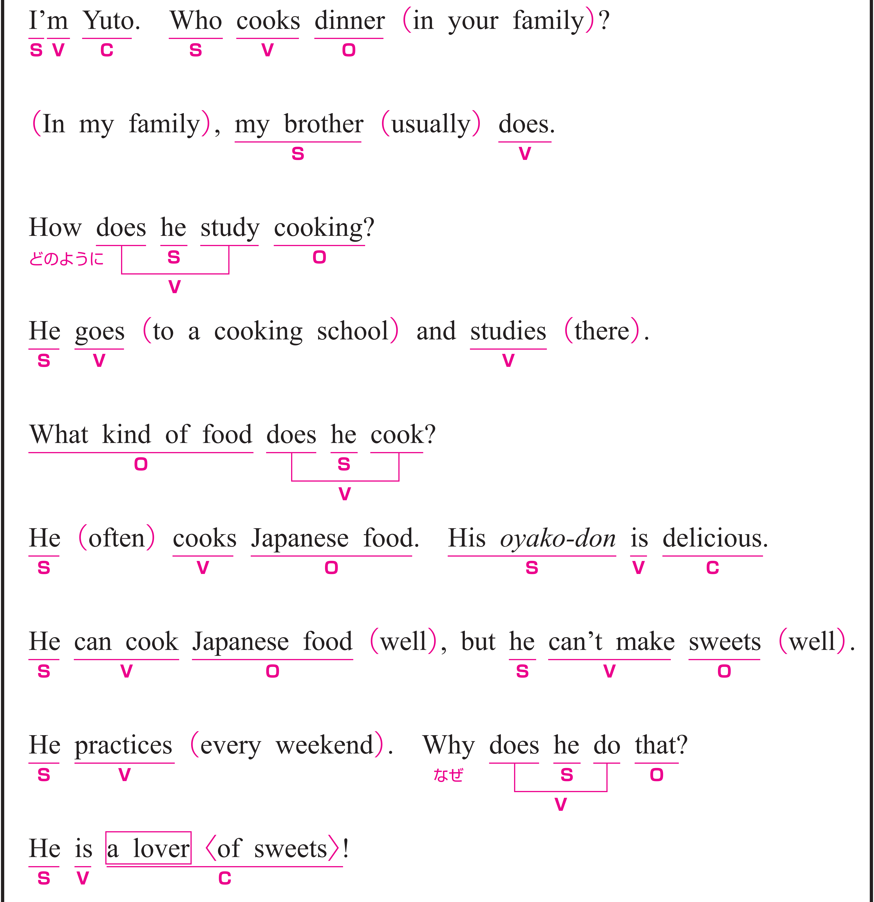

Slide 17
STEP ３ Repeating
ネイティブスピーカーに続いて音読する！

Slide 18
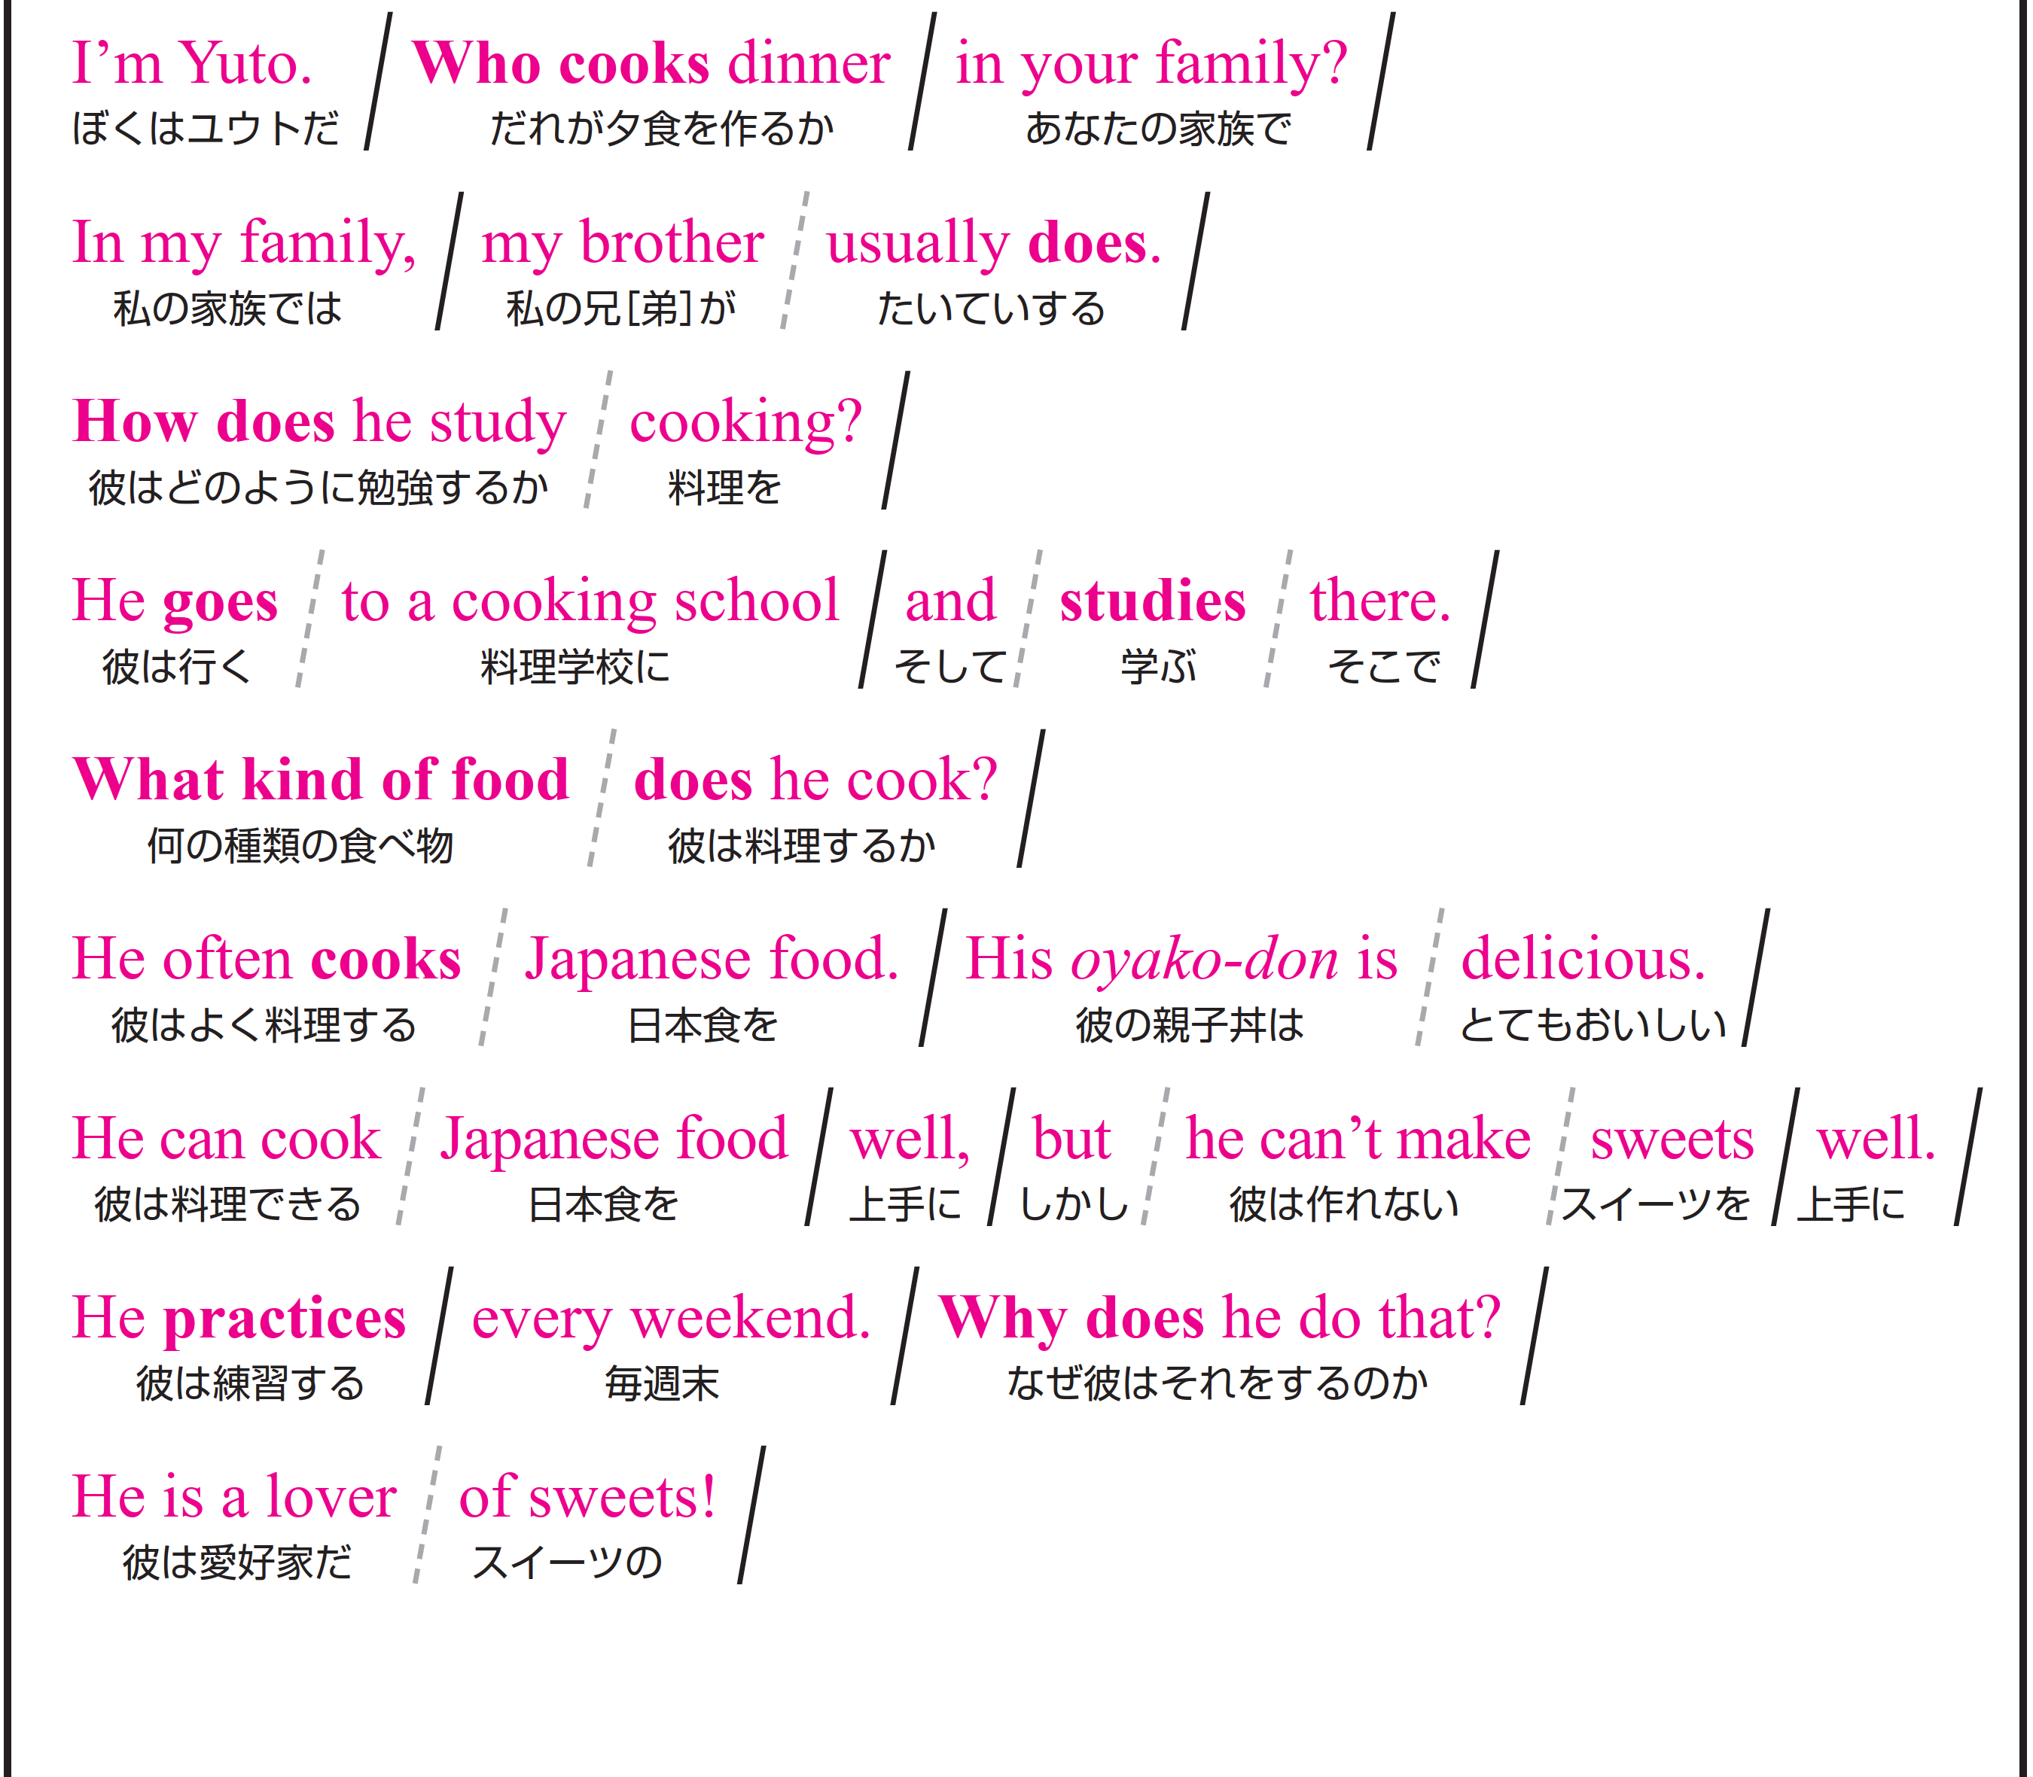
STEP４の本文を見ながら、音声の後に続いて、リピートしてみましょう。

Slide 19
STEP ４ Sight Translation①
英語の語順通りに音読する！

Slide 20

自主練
１分間
スラッシュごとに、英語→日本語
声に出して覚えましょう

Slide 21
Don’t be quiet !

Slide 22
Ready？

Slide 23

Work in Pairs！
Work in Pairs！

Slide 24
Stand up!

Slide 25
スラッシュごとに英語と日本語を交互に音読してください。
終わったら役割を交代してください。
Aさん：英語
テキストを見てOK。ただし、パートナーへのアイコンタクト＆スマイルを忘れずにすること。
Bさん：日本語
テキストを見てOK。ただし、パートナーへのアイコンタクト＆スマイルを忘れずにすること。

Slide 26
Ready？
4分間

Slide 27
STEP ５ Sight Translation②
英語の語順通りに音読する

Slide 28
Stand up!

Slide 29
スラッシュごとに英語を音読し、日本語に訳してください。
終わったら役割を交代してください。
Aさん：英語
テキストを見てOK。
パートナーに伝わるように一生懸命音読する。
Bさんは、あなたの声だけが頼りです！
Bさん：日本語
テキストは見ない！
不自然な日本語でいいのでクイックレスポンス。
反射神経＆集中力を高めろ！

Slide 30
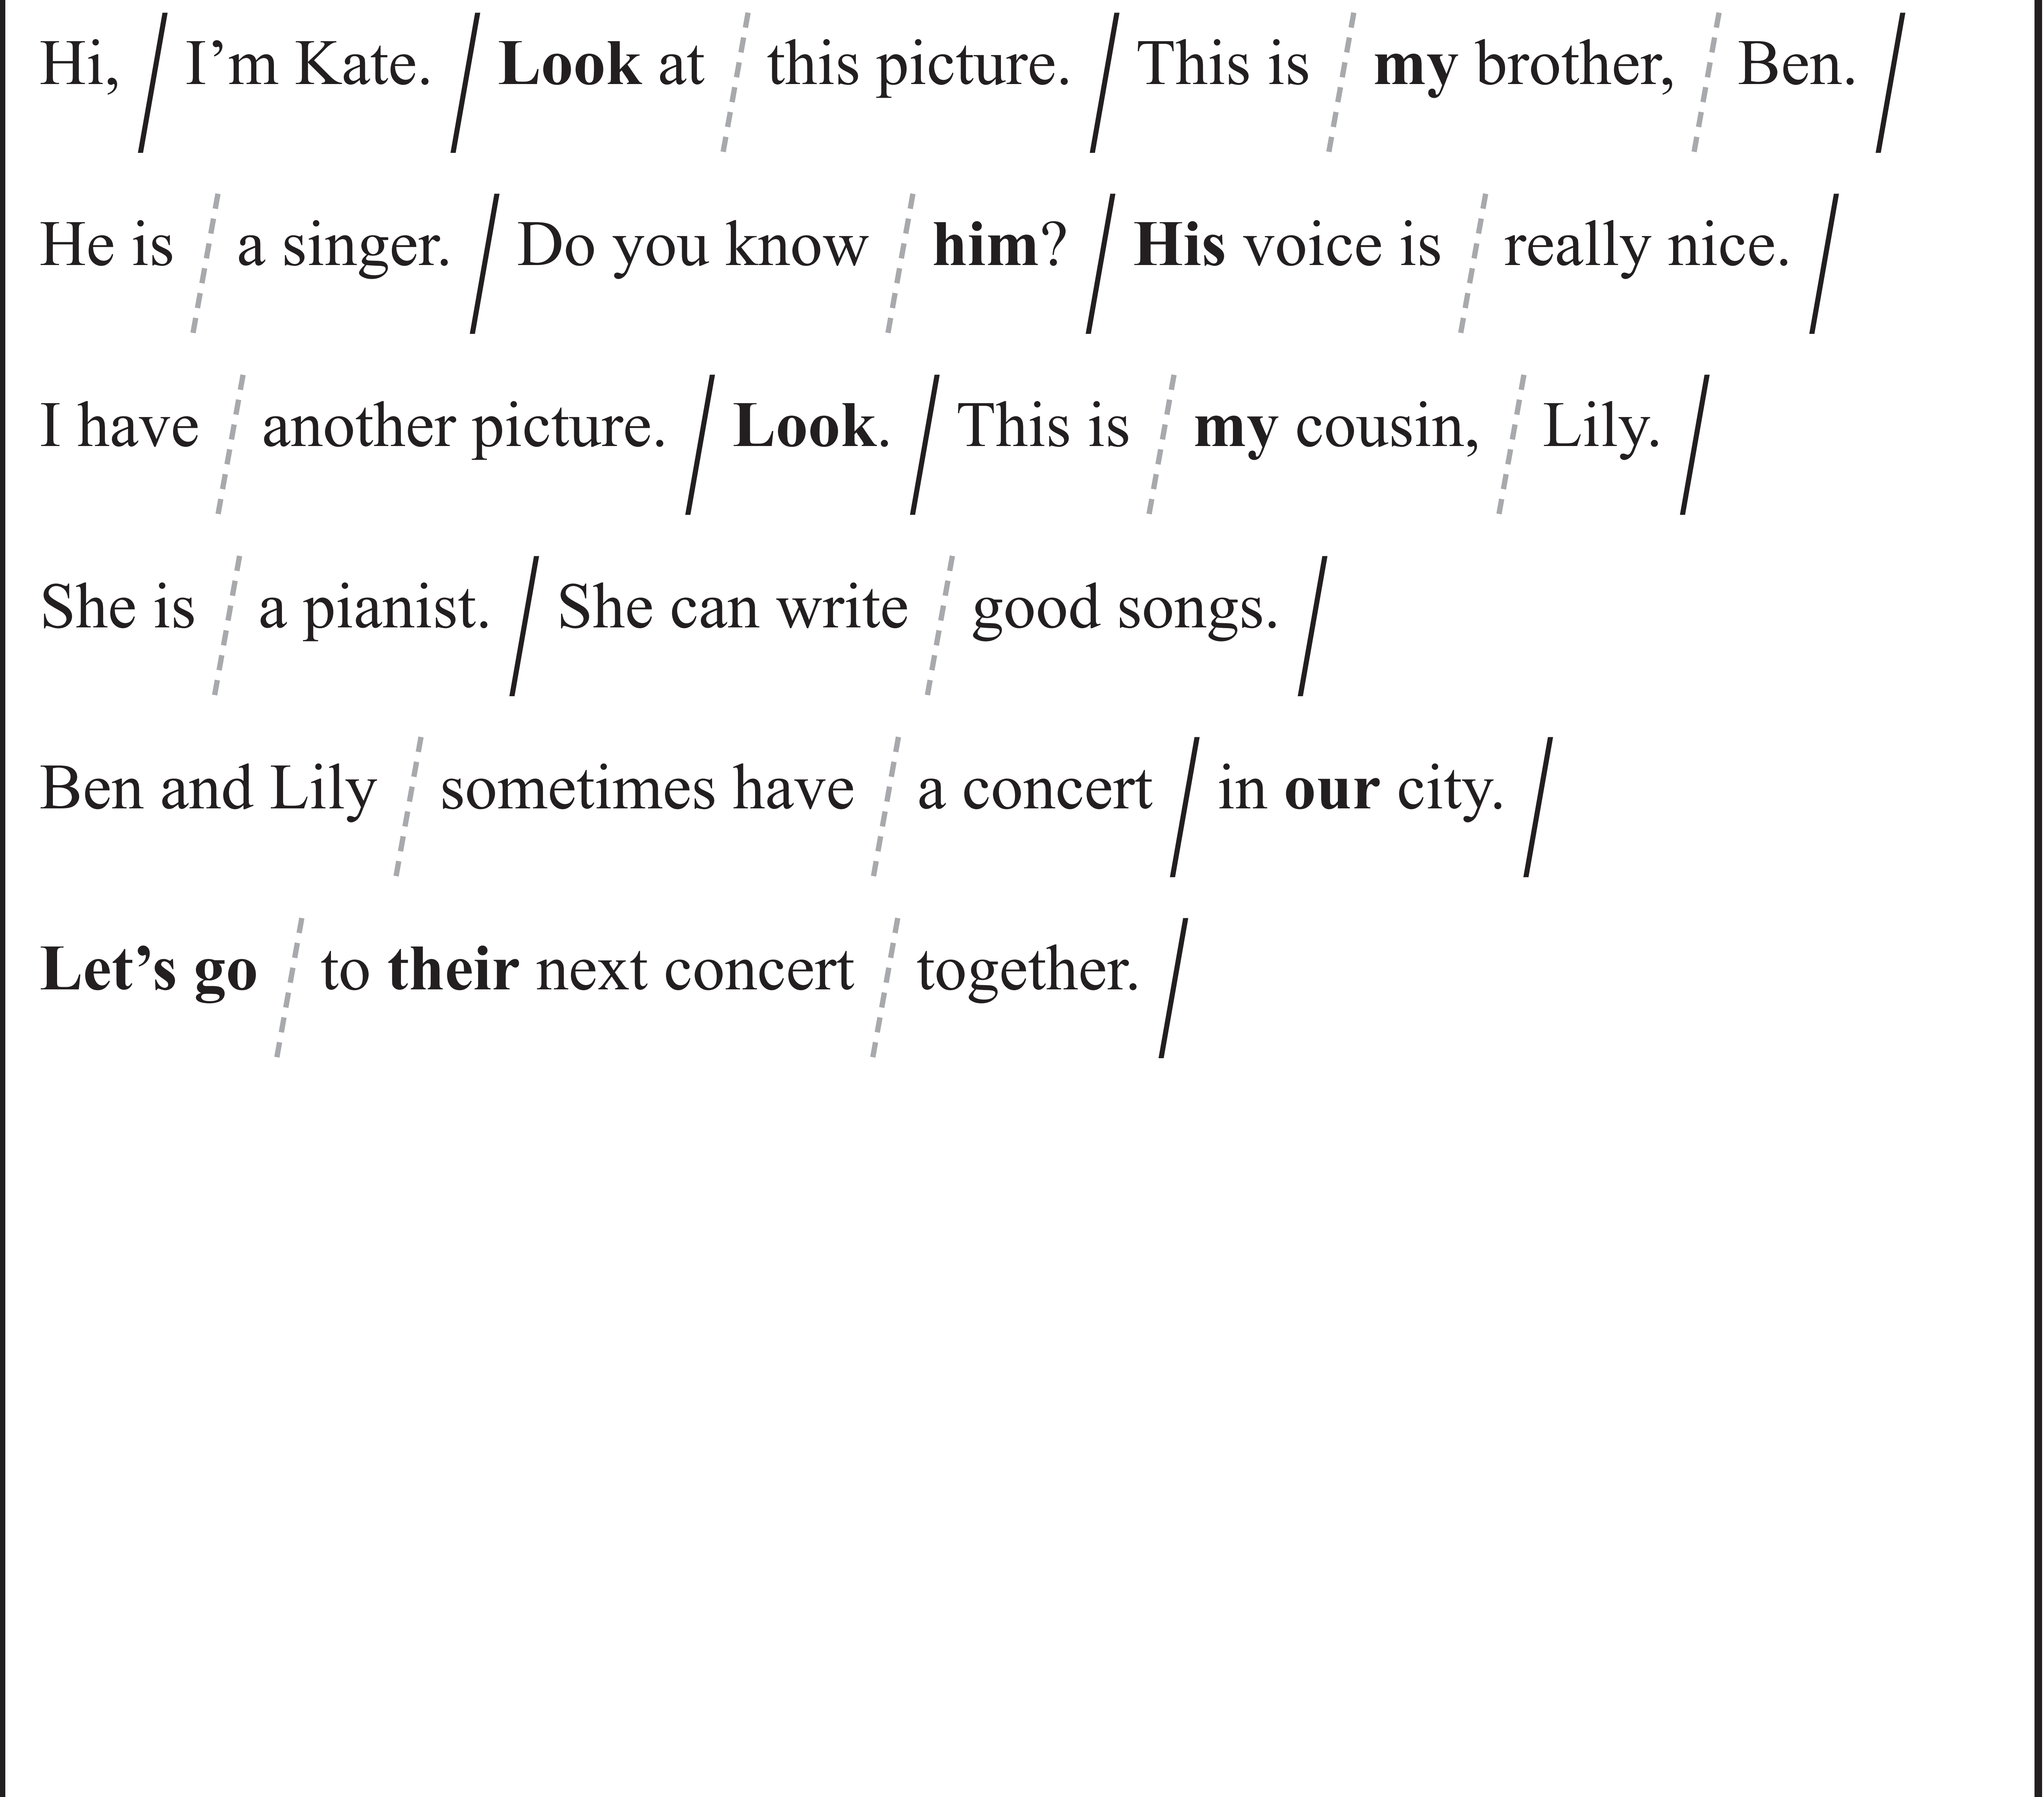
Ready？
4分間

Slide 31
STEP ６ Dictation
英語の音声を書き取る！

Slide 32
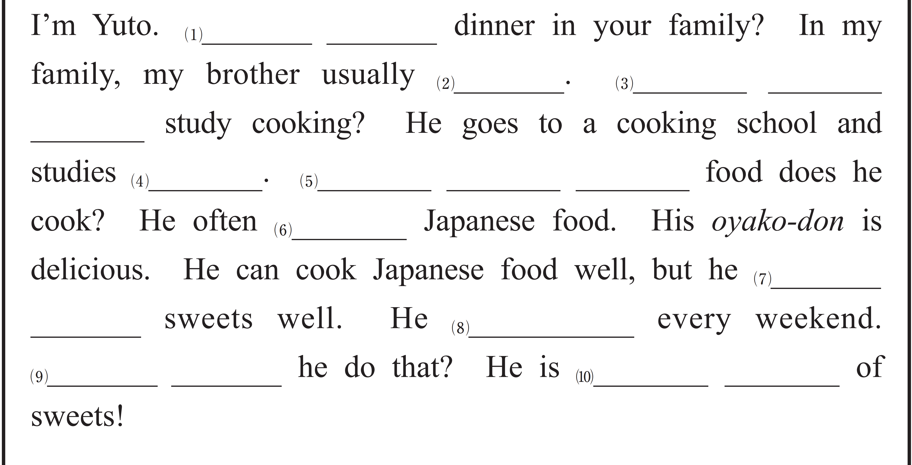
音声を聞いて、単語を書き取りましょう。
1回目 ： 書き取るためのポーズが入った音声
2回目 ： ナチュラルスピードの音声
ポーズあり
ポーズなし
Who cooks
does
How does
he
there
What kind of
cooks
can’t
make
practices
Why does
a lover

Slide 33
STEP ７ Shadowing
ネイティブスピーカーのすぐ後に音読する！

Slide 34



本文を見ないで、音声のすぐあとを追いかけるように、音読してください。
ポーズあり
ポーズなし
あなた
音声

Slide 35
STEP ８ Listening Check
学習の成果を確かめよう！

Slide 36
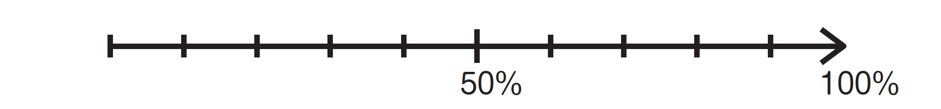
最初に聞いた音声が、どれくらい聞ける
ようになったか確認しておきましょう。
標準
倍速
STEP1
STEP8

Slide 37
That’s all
for today.

